Slide 1

قسم السنة الثالثة هندسة كهربائية
الجمهورية الجزائية الديموقراطية الشعبية
الوحدة التعليمة : الدارات المنطقية المبرمجة على شكل دارات مندمجة
الوضعية التعلمية : دراسة الميكرومراقب PIC16F84A
انجاز من طرف الأستاذ: بلمادي محمد
2019/2018

Slide 2
إشكال: لقد علمنا في الدروس السابقة ان تجسيد متمن لنظام ألي يكون بواسطة المعقبات او المبرمج الالي الصناعي ويكون هذا في المصانع او الأماكن الواسعة، لكن كيف يتم معالجة الأنظمة الالكترونية التي لا يمكن ان تحتوي على مساحة كافية لوضع المبرمج الالي الصناعي مثل كاميرات المراقبة، السيارات، التلفاز...
الحل : استعمال أجهزة برمجة مثل الميكرومراقب (Microcontrôleur) فهو مثل الميكرومعالج (Microprocesseur) إلا أنه يتميز عنه ببعض الإضافات أهمها احتوائه للعناصر المحيطة التي كان يستعين بها الميكرومعالج في عمله مثل الذاكرات (RAM, ROM) ووسائط الدخول والخروج.

Slide 3
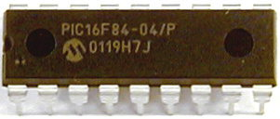
2- تعريف الميكرومراقب PIC :
الميكرومراقب PIC ( Programmable Interface Controler ) دارة مندمجة صنعت من قبل الشركة الأمريكية MICROCHIP Technology Arizona بعد اختراع الحواسيب وانتشارها حيث يقوم بحفظ مجموعة من التعليمات تسمى برنامج والتي يكون من السهل التعديل فيها بدلا من إعادة تغيير الأسلاك والتوصيلات كما في التكنولوجيا المربوطة.

Slide 4
3- عناصر تسمية الميكرومراقب PIC16F84 :
PIC : معناها جهاز التحكم في الأجهزة المحيطة
16 : تشير الى فئة Mide-Range التي تستعمل تعليمة بـ 14 بيت, (توجد فئات أخرى تستعمل تعليمة ب 12 او 16 بيت)
F : ذاكرة من نوع FLASH .
84 : النوع الخاص بالـ PIC
A : السرعة الأعظمية للكوارتز أي20MHz .
بإمكان الميكرو مراقب التخزين في ذاكرته برنامجا بـ 1024 تعليمة، وهي ذاكرة من نوع ( FLASH) أي من الممكن الكتابة عليها ومحوها كهربائيا بلا حدود .
يتمتع بسرعة فائقة في تنفيذ التعليمات من رتبة 1 مليون تعليمة / ثانية.

Slide 5
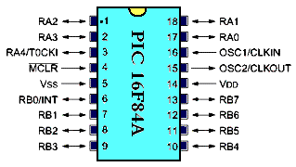
المرابط الخارجية للميكرومراقب PIC16F84A :

Slide 6
الملحقات لتشغيل الميكرومراقب:
التغذية : تحقق تغذية الدارة بالقطبين VDD ( الرجل 14 ) يتراوح بين 4 فولت و 6 فولت و VSS ( الرجل 5 ).
إشارة الساعة (قطبي قاعدة الزمن الخارجية): وهي عنصر أساسي في الميكرومراقب حيث تنظم تزامن اشتغال المنطق الداخلي وبذلك تنسق تنفيذ التعليمات الذي هو سر اشتغال التجهيز. فيما يتعلق بالـ PIC فان تواتر ساعته الداخلية يساوي ¼ تواتر الساعة الخارجية، أي أنه استعمل دارة تنتج 1MHZ كان بإمكانه تنفيذ تعليمة خلال 400ns وهي سرعة فائقة. تستعمل هذه الساعة المربطين OSC1 و OSC2 ويمكن انجازها بأنماط مختلفة .

Slide 7
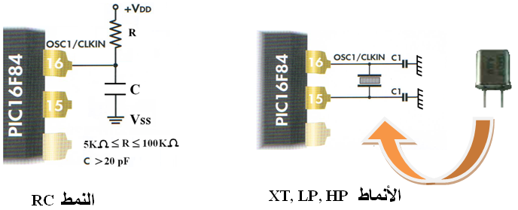
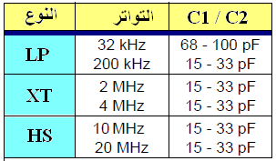
الجدول التالي يعطي قيم المكثفتين C1 و C2 المربوطتين
مع البلور المستعمل في التواترات المختلفة للأنماط الثلاثة.

Slide 8
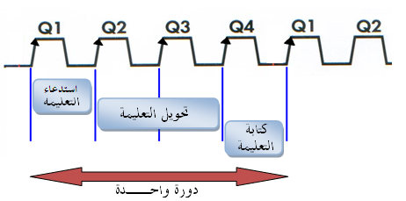
قاعدة الزمن : يتم تقسيم قاعدة الزمن إلى أربع فتراتQ1, Q2, Q3, Q4 وهذه الأربع فترات تكوِّن دورة لتعليمة واحدة وهى كالآتي: في الفترة Q1 يتم استدعاء التعليمة التي عليها الدور في التنفيذ وفي الفترة من Q2 إلى Q3يتم تحويل التعليمة إلى صورة مفهومة للميكرومراقب ثم تنفيذها وأما في الفترة Q4 يتم كتابة هذه التعليمة في السجل الخاص بها.

Slide 9
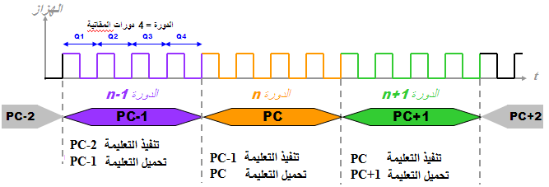
- تسمح هندسة الميكرومراقب بتنفيذ التعليمة التي عليها الدور مع تحميل التعليمة القادمة في نفس الوقت مما يعني زيادة سرعة المعالج.

Slide 10
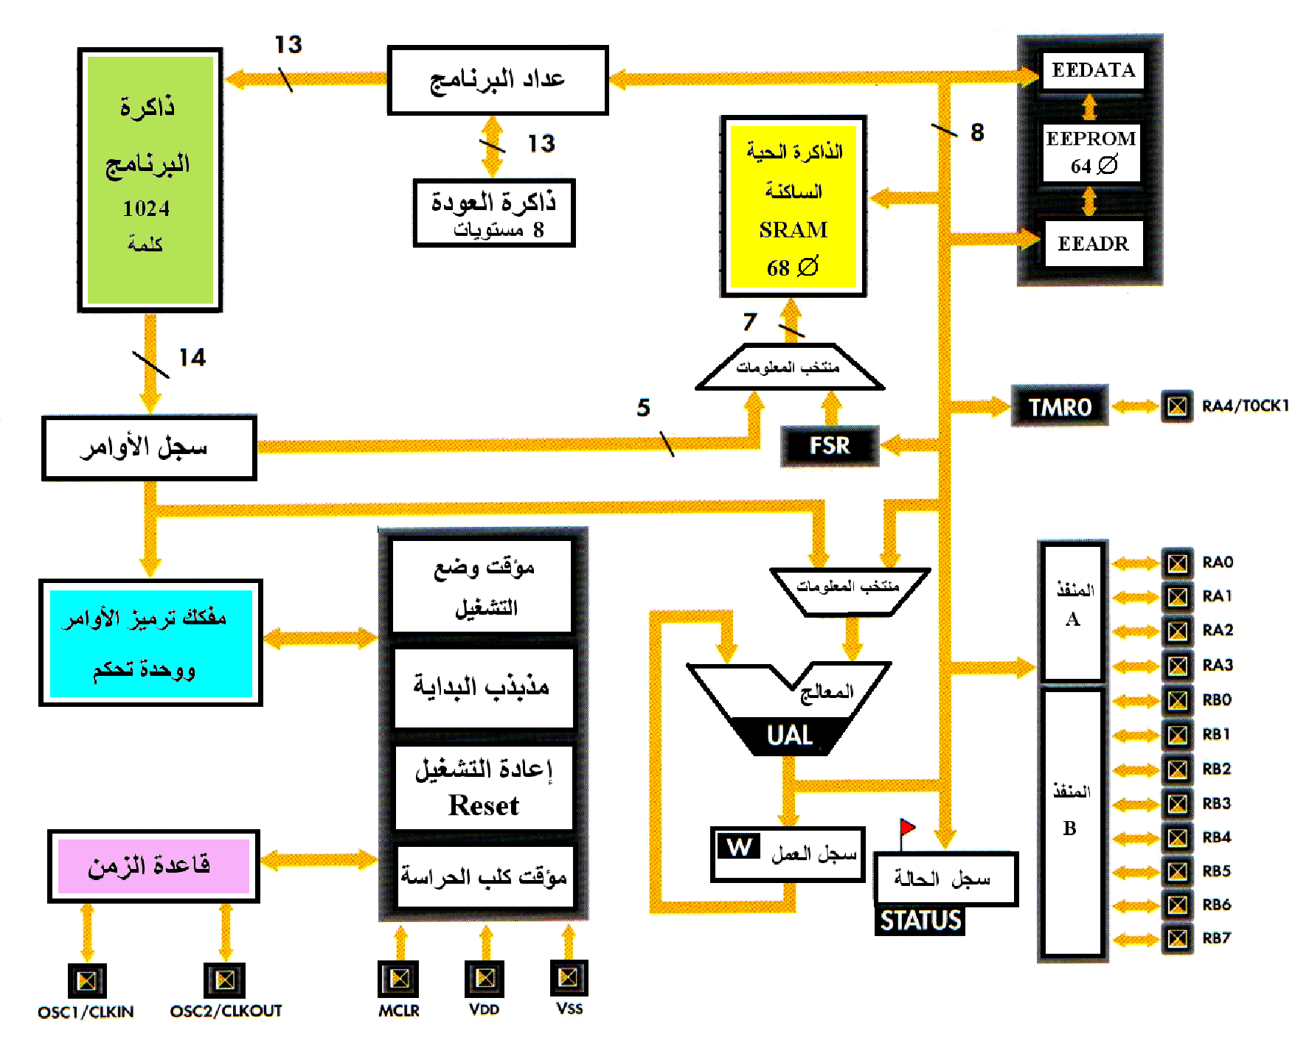
6- الهندسة الداخلية للميكرومراقب :

Slide 11
7- الذاكرات: للميكرومراقب ثلاث أنواع مختلفة من الذاكرات وهي كالآتي :
الذاكرة EEPROM : وهى ذاكرة القراءة فقط والتي بها بيانات الميكرومراقب وتعليماته وهذه الذاكرة لا يتم مسحها عند فصل التيار الكهربائي وتقدر سعتها بـ 64 بايت .
ذاكرة البرنامج: وهى من النوع فلاش Flash وفيها يضع المستعمل البرنامج المراد تنفيذه ، كما يمكننا بسهولة مسح البيانات التي عليها وإعادة كتابتها مرة أخرى كهربائيا.
يمكن لهذه الذاكرة أن تخزن 1024 تعليمة كل تعليمة مكونة من 14 خانة (Bit) معنونة من القيمة 0000 إلى القيمة 03FF

Slide 12
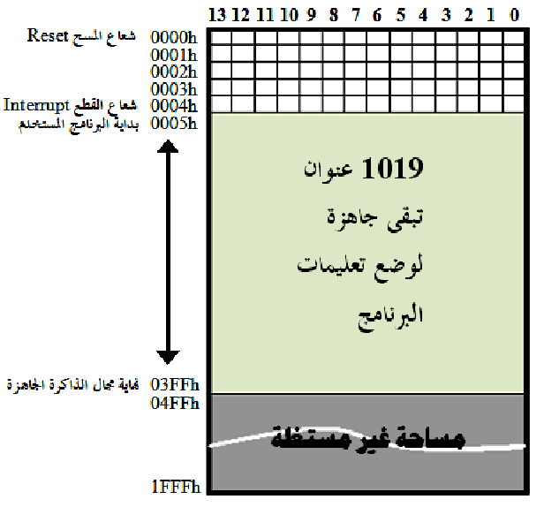
ذاكرة البرنامج

Slide 13
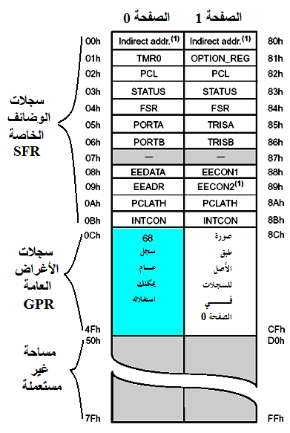
الذاكرة SRAM : سعتها 68 بايت ، وهي ذاكرة أيضا خاصة ببيانات الميكرومراقب والتي يقوم باستخدامها أثناء تنفيذ البرنامج مثل البيانات المؤقتة التي يضعها الميكرومراقب على المداخل والمخارج لتقوم باستخدامها الأجهزة المتصلة به.
سجلات الوظائف الخاصة SFR :
هي سجلات ذات 8 خانات موجودة في العناوين الأولى للذاكرة SRAM قسم منها في الصفحة 0 والآخر في الصفحة1 كما أن بعضها يوجد في الصفحتين معا لتسهيل الوصول إليه ، وهي تستعمل من طرف وحدة المعالجة المركزية للتحكم الجيد في أداء الميكرومراقب.

Slide 14
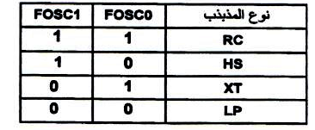
دراسة بعض سجلات الوظائف الخاصة :
8-1- سجل الاعدادات المادي CONFIG :
البيت الأول والثاني لاختيار نوع المذبذب المتصل بالميكرو مراقب حسب الجدول المقابل :
WDTE : تفعيل المؤقتة WDT (مؤقتة الحراسة) حيث
WDTE=1 المؤقتة مفعلة , WDTE=0 المؤقتة غير مفعلة
PWRTE : تفعيل تأجيل التغذية
0 : التأجيل مفعل , 1 : التأجيل غير مفعل
CP : حماية شفرة البرنامج المخزن في الذاكرة من القراءة
0 : الحماية مفعلة , 1 : الحماية غير مفعلة

Slide 15
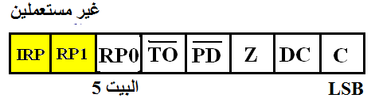
8-2- سجل الحالة ( سجل STATUS ) :
يعطي دلالات متعددة عن نتائج العمليات الحسابية أو حالة التهيئة للميكرومراقب ، كما يسمح باختيار الصفحة المستعملة في الذاكرة SRAM من أجل الوصول إلى سجلات الوظائف الخاصة الأخرى.
البيت الذي يستعمل لاختيار الصفحة في الذاكرة SRAM هو البيت 5 (RP0) بحيث:
RP0 = 0 :الصفحة 0 ، : RP0 = 1 الصفحة 1

Slide 16
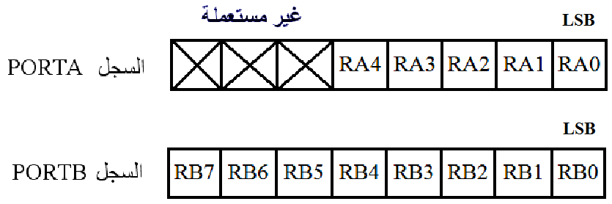
8-3- سجل العمل : W (registre de travail) :
وهو سجل مكون من 8 Bits يلجأ إليه الميكرومراقب في جميع العمليات التي يقوم بها , كالعمليات الحسابية ، شحن القيم المؤقت لإجراء العمليات عليها ، ... الخ .
  8-4- المنفذان PORTB , PORTA :
يمتلك الميكرومراقب PIC 16F84A ثلاثة عشرة منفذا مقسمة إلى سجلين هما السجل PORTA يحوي الأقطاب RA0، RA1، RA2، RA3 وRA4 الموجودة في الأرجل 17، 18، 1، 2 و 3 على الترتيب و السجل PORTB يحوي الأقطاب RB0 ، RB1، RB2، RB3، RB4، RB5، RB6 و RB7 الموجودة في الأرجل 6، 7، 8، 9، 10، 11، 12 و 13 على الترتيب .

Slide 17
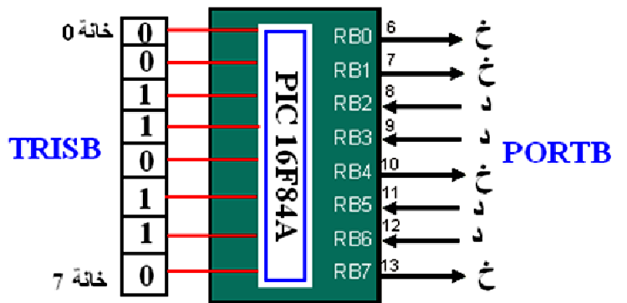
8-4- السجلان TRISA و TRISB :
وهما سجلان مسؤولان عن تحديد طبيعة المنافذ في السجلين PORTA و PORTB على الترتيب هل هي مداخل أم مخارج بحيث يبرمج كل منفذ كمدخل إذا أرفق بالقيمة 1 وكمخرج إذا أرفق بالقيمة 0 ، أنظر الشكل الآتي :

Slide 18
-9دارة إعادة التهيئة RESET:
يمكن القطب MCLR ( القطب 4 ) من إعادة البرنامج يدويا إلى نقطة البداية وهي الموجودة في العنوان 0000h من ذاكرة البرنامج، هذا القطب ينشط في المستوى المنخفض.
- 10البرمجة :
يبرمج ال PIC بـعدة لغات برمجة مختلفة، نذكر منها: لغة التجميع (Assembleur)، اللغة C واللغة C++، ونستعمل غالبا لغة التجميع لأنها تحتوي على عدد أقل من التعليمات (الأوامر) و عـــــــددها 35 تعليمة (Instructions)

Slide 19
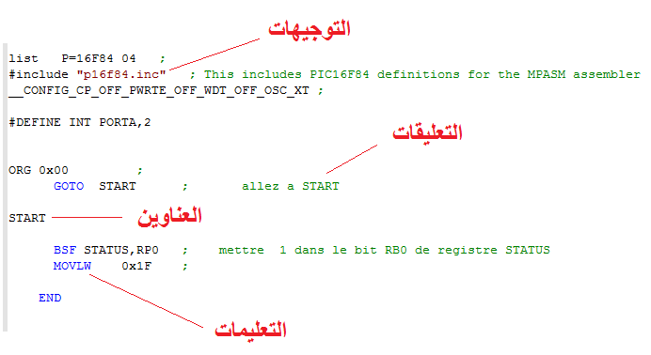

Slide 20
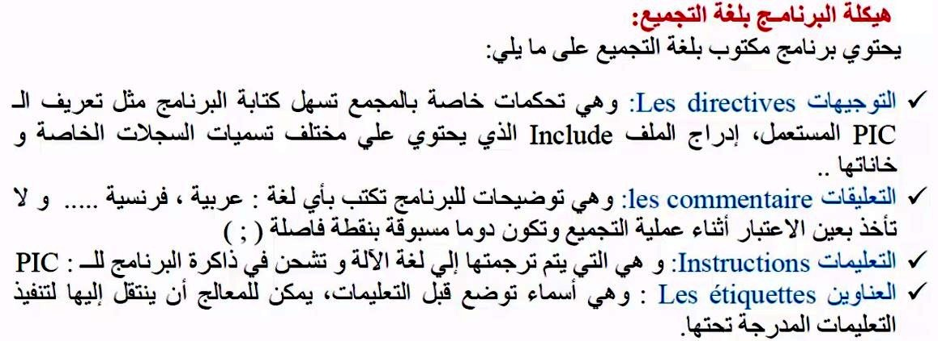

Slide 21
تعليمات لغة التجميع:
قبل التعرف على تعليمات الميكرومراقب PIC 16F84A الخمسة والثلاثون ومدلولاتها يجدر بنا أن نأخذ بعض المفاهيم الضرورية.
الرمز | الوصف
f | عنوان سجل في الذاكرة SRAM (من 0x00 إلى 0x7F الصفحة 0 أو المقابلة لها في الصفحة 1)
w | سجل العمل Work ويلجأ إليه كثيرا خاصة في العمليات الحسابية
b | عنوان خانة من سجل معين بـ 8 خانات ( من 0 إلى 7 )
k | قيمة ثابتة ( من 0 إلى 255 )

Slide 22
جميع التعليمات يتم تنفيذها من طرف المعالج خلال دورة واحدة للميقاتية أي بمقدار 1µs ( 1MHz ) إذا كان دور الميقاتية هو: 0.25µs ( 4MHz ) إلا تعليمات القفز ( GOTO, CALL, RETURN, …. ) فإنها تنفذ خلال دورتين للميقاتية أي بمقدار 2µs ( 0.5MHz ).
تكتب كل تعليمة من تعليمات الميكرومراقبPIC 16F84A في14 خانة حيث تنقسم هذه التعليمات إلى ثلاث مجموعات هي:

Slide 23
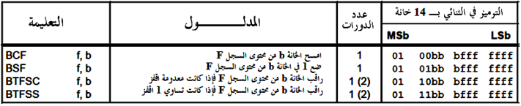
التعليمات الموجهة للسجلات:

Slide 24
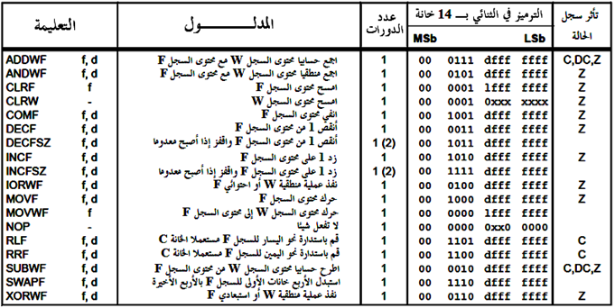
التعليمات الموجهة للخانات:

Slide 25
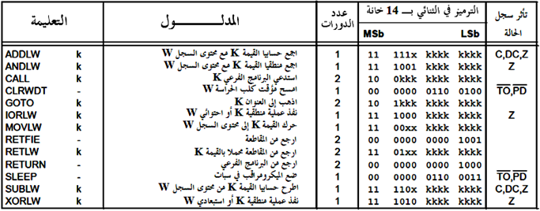
تعليمات الثوابت والمراقبة:

Slide 26
شكرا لإنتباهكم
انتهى

